Slide 2
CRISTO, NOSSO REI

Slide 3
“Tem no Seu manto e na Sua coxa um nome inscrito: REI DOS REIS E SENHOR DOS SENHORES”
(Apocalipse 19:16).

Slide 4
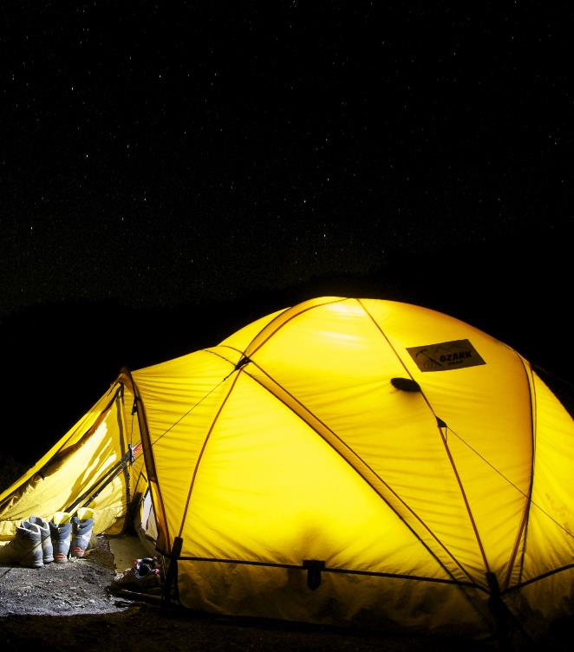
Alguma vez você já teve a oportunidade de acampar? Já dormiu em uma barraca à luz de lanterna?

Slide 5

Experiências assim marcam as lembranças de pessoas de qualquer idade. Jovens, adolescentes e crianças que já passaram por isso sempre têm algo para contar.

Slide 6
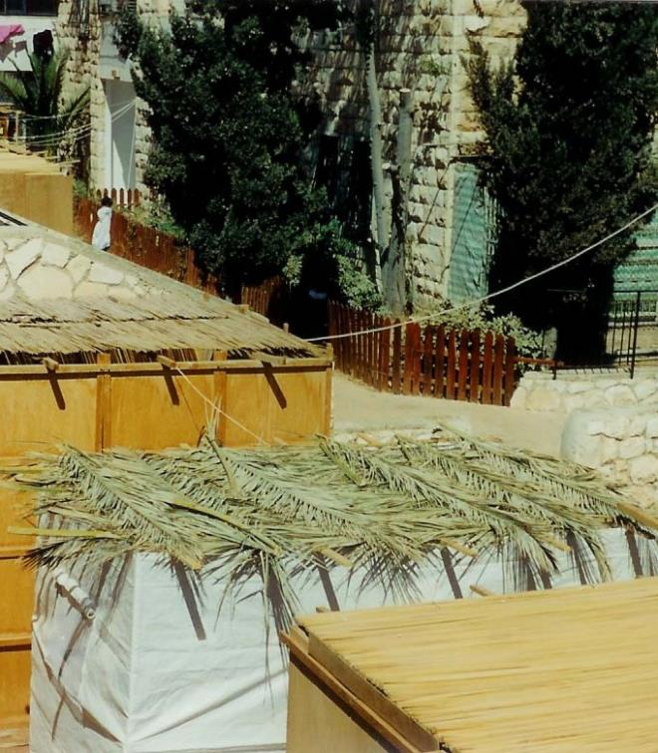
No antigo Israel, ocorria uma das festas mais marcantes, Sukkot, “Cabanas”, mais conhecida como Festa dos Tabernáculos.

Slide 7
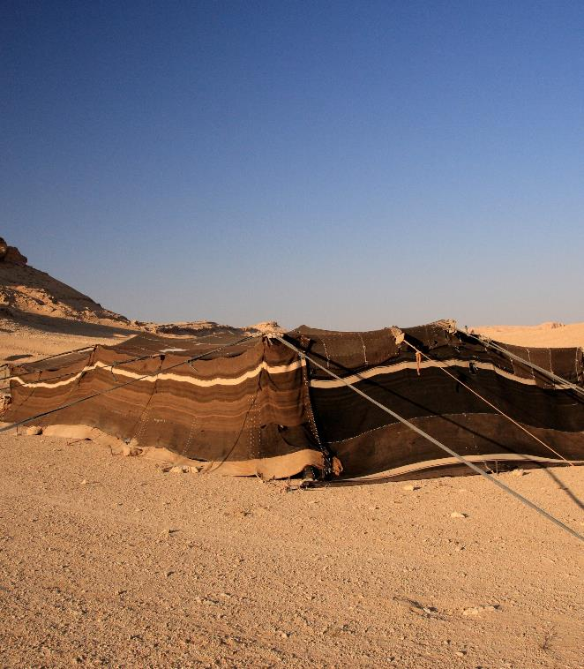
Nessa festa, os israelitas construíam cabanas e relembravam como havia sido a peregrinação de seus antepassados no deserto, quando viviam em tendas ou cabanas.

Slide 8
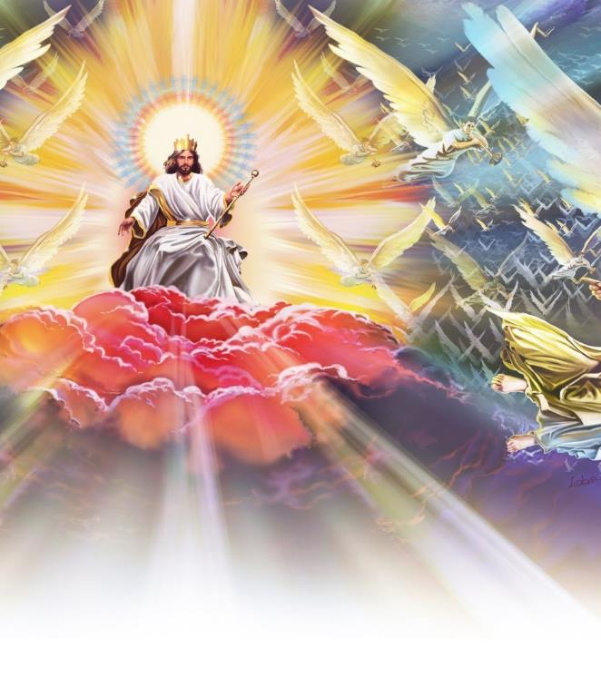
A Festa dos Tabernáculos é a única que ainda não teve seu cumprimento tipológico. Ela aponta para um evento que está para se concretizar: a gloriosa volta de Jesus à Terra.

Slide 9
Como a Festa dos Tabernáculos era celebrada?

Slide 10
A FESTA DOS TABERNÁCULOS
1

Slide 11
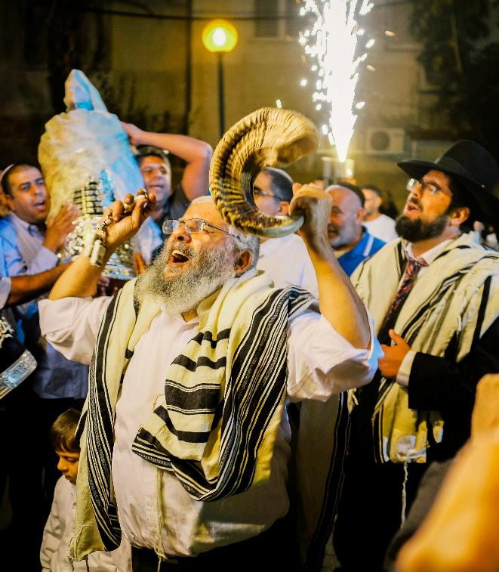
A última festa em Israel era celebrada entre os dias 15 e 22 do 7º mês (tisri). Era uma celebração de gratidão, e havia dupla razão para a alegria.

Slide 12
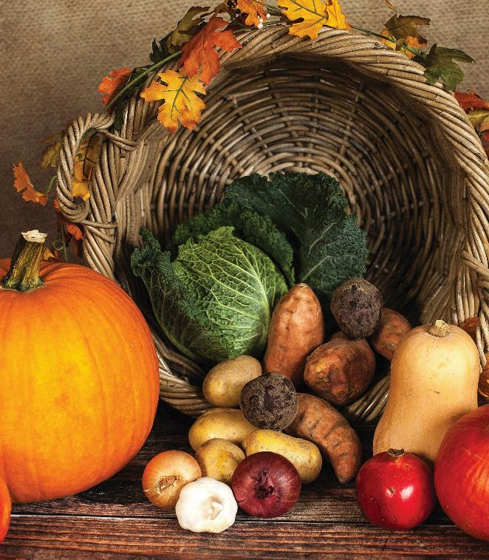
A colheita do final do ano havia sido recolhida, e os meios de subsistência estavam assegurados.

Slide 13
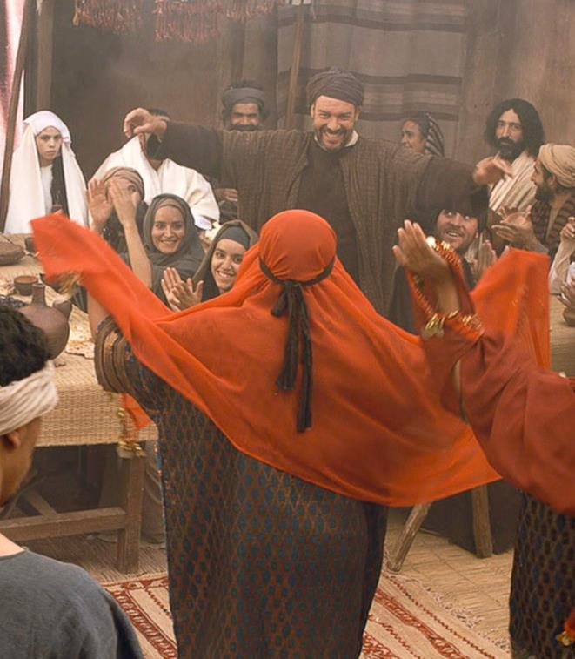
Então, as pessoas também se reuniam para se alegrar com os dons do perdão obtidos no Dia da Expiação.

Slide 14
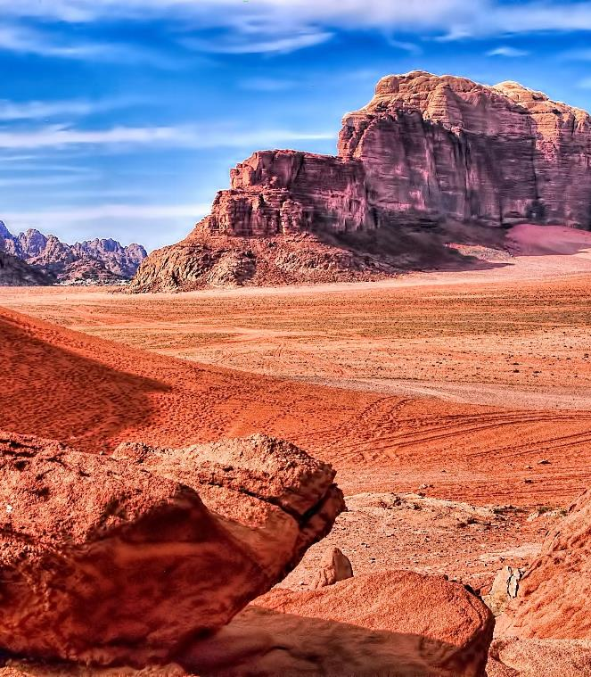
O propósito desse feriado também era lembrar ao povo de Israel a maneira como Deus os havia abençoado e protegido durante a longa jornada pelo deserto a caminho da Terra Prometida.

Slide 15
O que a Festa dos Tabernáculos nos ensina sobre a volta de Jesus?

Slide 16
A CEIA DAS BODAS DO CORDEIRO
2

Slide 17
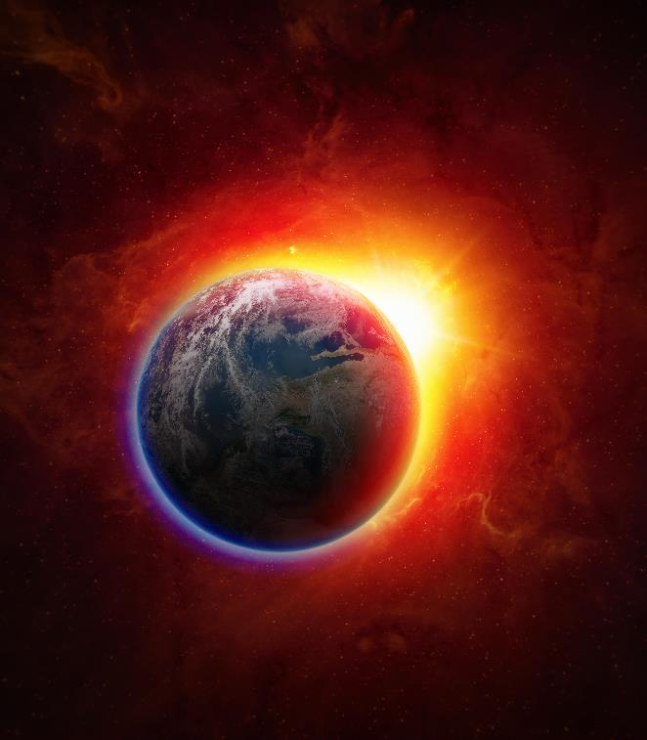
A Festa dos Tabernáculos aponta para o tempo da restauração dos “novos céus e nova terra” que Deus fará após a eliminação do pecado e dos pecadores.

Slide 18
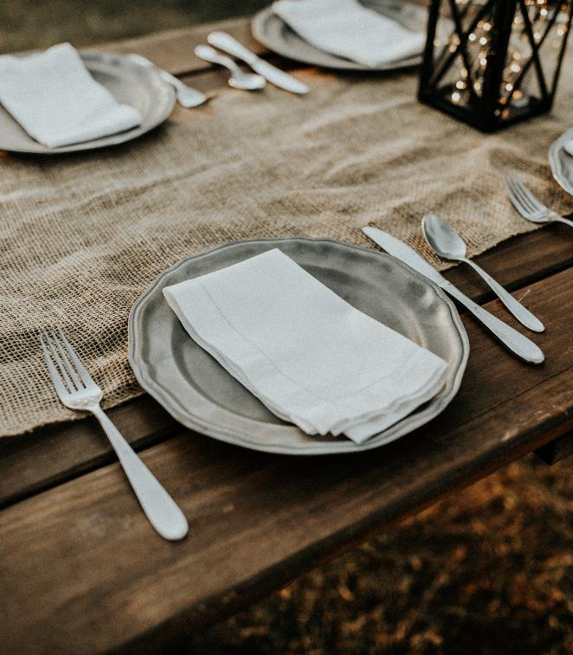
Deus mesmo preparará uma grande festa. Os salvos em Cristo participarão de uma enorme ceia: a ceia das bodas do Cordeiro.

Slide 19
“Bem-aventurados aqueles que são chamados à ceia das bodas do Cordeiro. E acrescentou: São estas as verdadeiras palavras de Deus”
(Apocalipse 19:9).

Slide 20
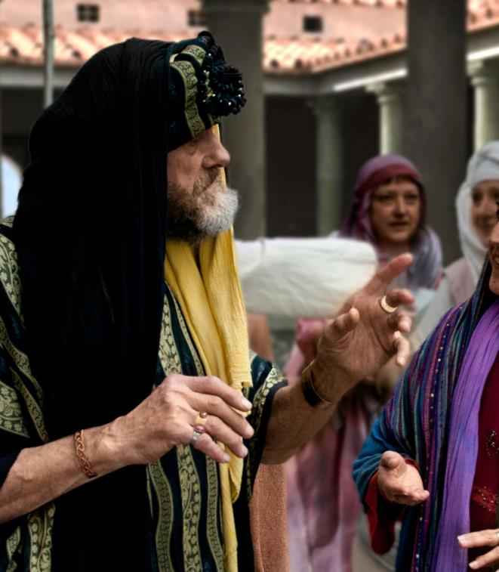
Na parábola das bodas contada por Cristo (Mateus 22:1-14), roupas de festa foram fornecidas pelo próprio rei.

Slide 21
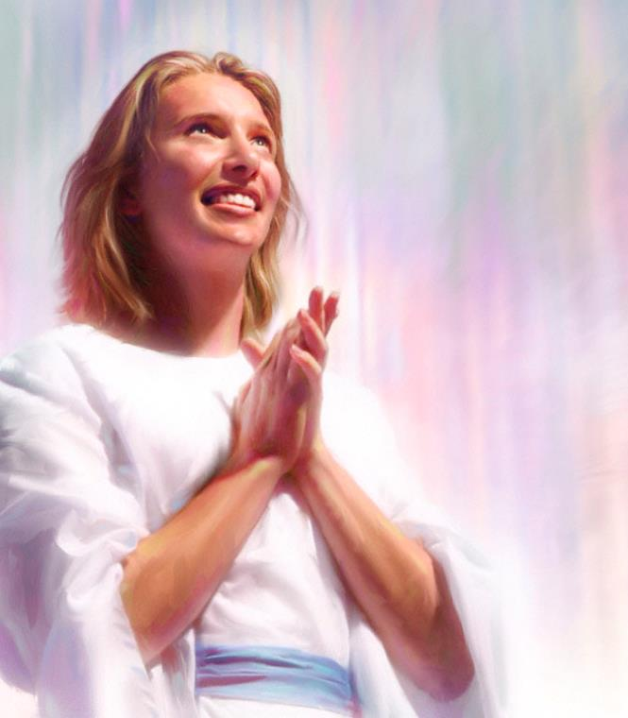
A veste nupcial na parábola representa a justiça de Cristo. Portanto, a rejeição da veste representa a rejeição daqueles traços de caráter que qualificam as pessoas para se tornarem filhos e filhas de Deus (Apocalipse 19:8).

Slide 22
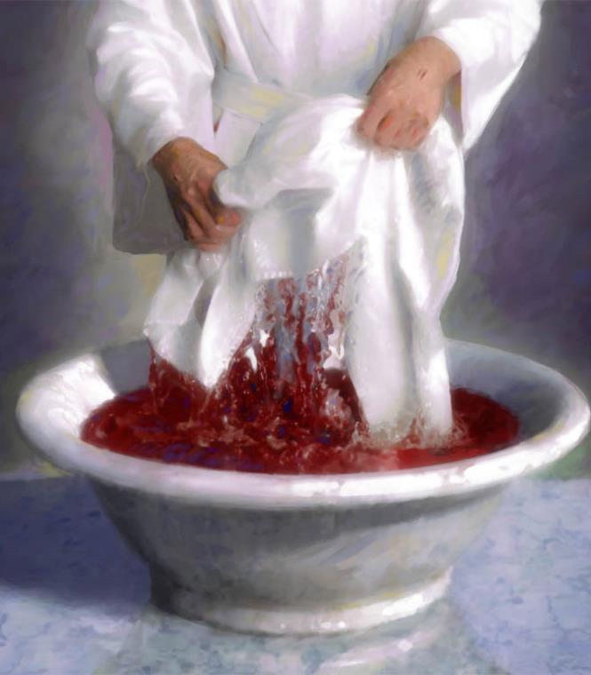
Ter as vestes lavadas pelo sangue de Cristo é o único meio de entrar na Cidade Santa pelas portas (Apocalipse 22:14).

Slide 23
Como podemos nos preparar para esse evento?

Slide 24
NOSSO FUTURO REI
3

Slide 25
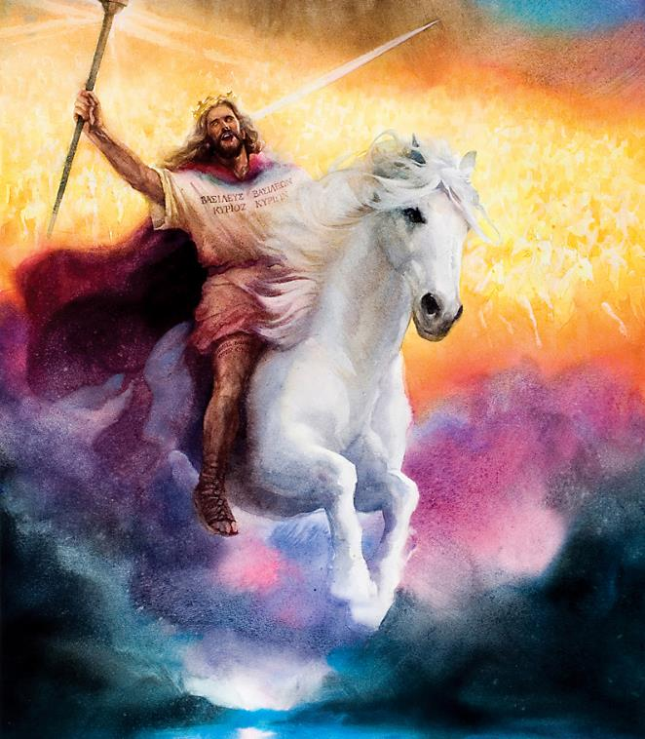
Existem várias descrições da volta de Jesus na Bíblia. Porém, uma das mais ricas ocorre em Apocalipse 19. Jesus volta montado em um cavalo branco e, em Sua coxa, está escrito “Rei dos reis e Senhor dos senhores”.

Slide 26
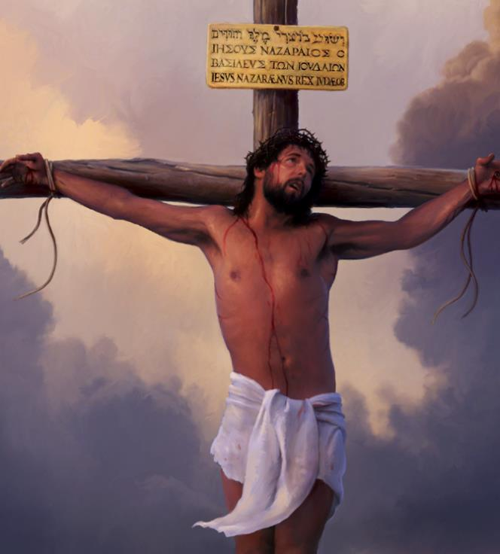
Na morte de Jesus, Pilatos mandou colocar uma placa na cruz, sobre a cabeça de Cristo: “Este é Jesus, o Rei dos Judeus” (Mateus 27:37).

Slide 27
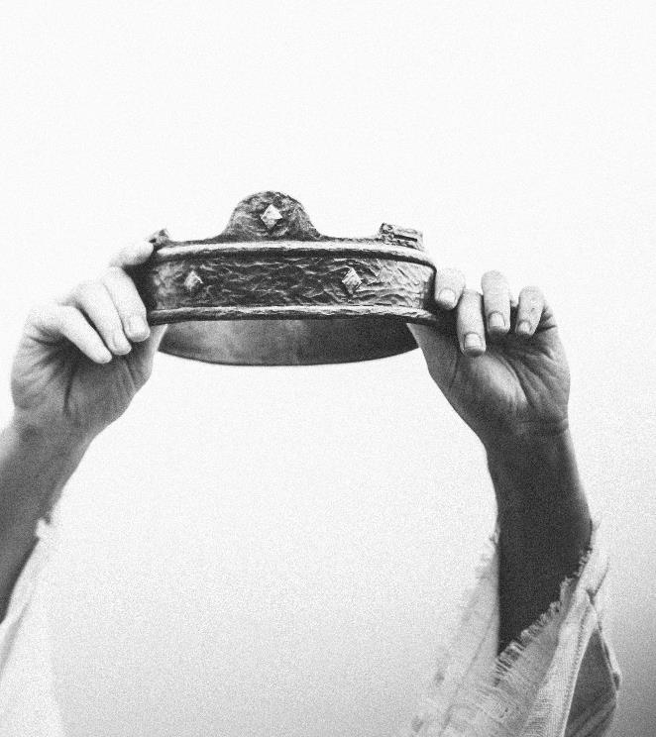
Mas Ele não é apenas o Rei dos Judeus; Ele é o Rei de toda a Terra, de todos os povos, de todas as gentes. Reconhecer esse senhorio é a chave para participar de Seu reino.

Slide 28
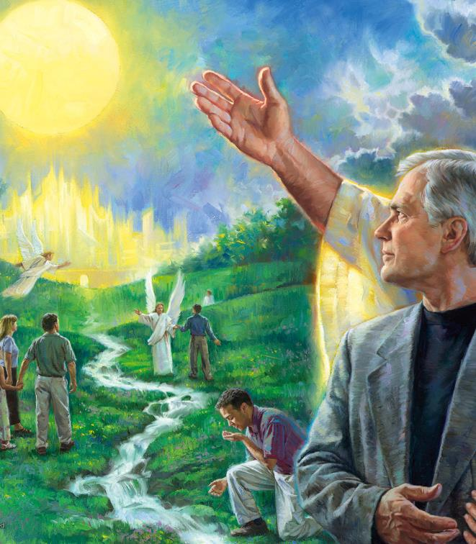
Há uma pátria celestial aguardando todos nós (Filipenses 3:20). Milhares já descansaram nessa esperança. Os patriarcas e profetas a olharam com expectativa (Hebreus 11:13). Os salvos de todas as eras a valorizaram como a mais preciosa esperança.

Slide 29
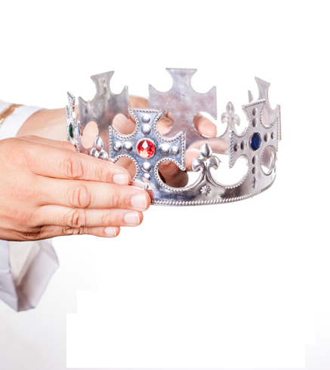
Sim, há uma coroa reservada para cada um de nós (Apocalipse 2:10); há uma pedrinha branca com um novo nome (Apocalipse 2:17) e vestes brancas de justiça para nos cobrir (Isaías 61:10). Tudo está pronto. Só falta você!

Slide 30
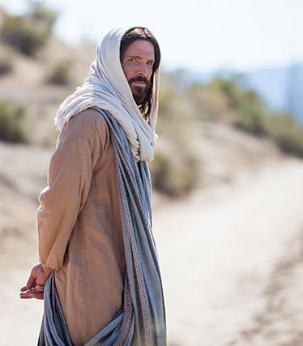
Jesus nos deu o segredo para estarmos prontos para esse reino:

Slide 31
“Quem crer e for batizado será salvo”
(Marcos 16:16).

Slide 32
“Quem não nascer da água e do Espírito não pode ver o reino de Deus”
(João 3:3-5).

Slide 33
“E agora, porque te demoras? Lava teus pecados invocando o nome dele”
(Atos 22:16).

Slide 34
“Nela, nunca jamais penetrará coisa alguma contaminada, nem o que pratica abominação e mentira, mas somente os inscritos no Livro da Vida do Cordeiro”
(Apocalipse 21:27).

Slide 35
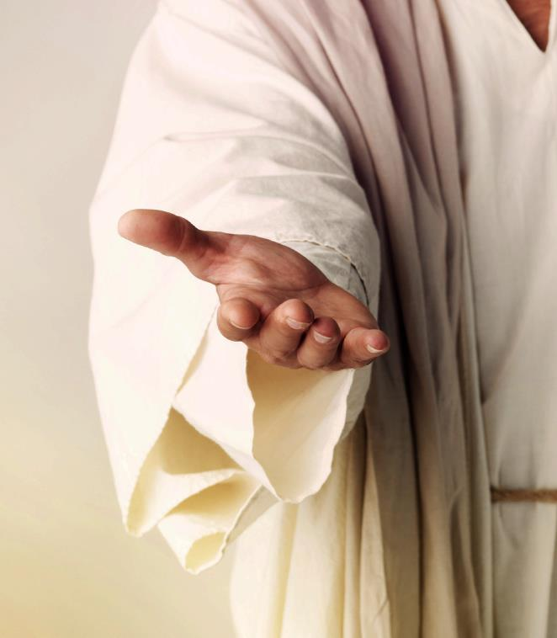
Alegre-se! Você está sendo chamado. Seu nome está na lista, pois Aquele que o convida deu a vida por você.

Slide 36
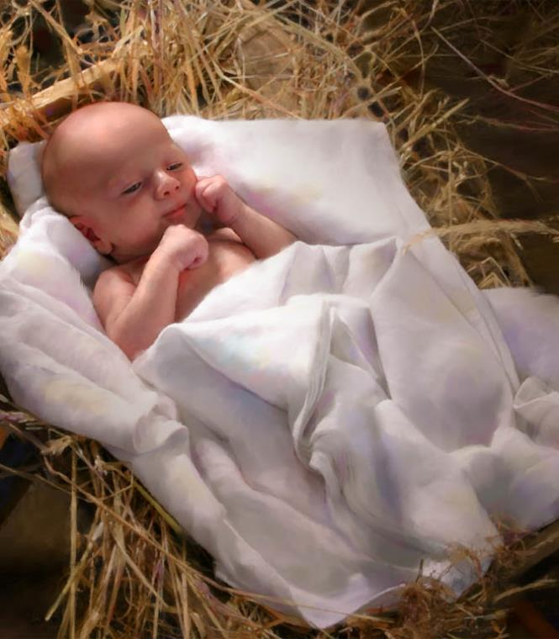
Um dia no passado, Deus fez Sua tenda entre nós e habitou em um santuário. Um dia, no futuro, estaremos com Ele, em Seu tabernáculo no Céu.

Slide 37
“[...] o tabernáculo de Deus com os homens [...]”
(Apocalipse 21:3).

Slide 38
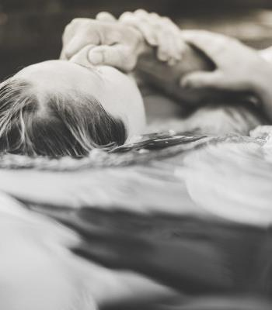
Porém, para participar disso, você precisa tomar uma decisão. Aceite a Jesus Cristo como seu Salvador pessoal e decida-se pelo batismo! Não perca essa chance!

